Slide 1
一、数组元素作函数实参
第7章 函 数
§7.7数组作为函数参数
【例10】 输入10个数，要求输出其中值最大的元素和该数是第几个数。
解题思路：
定义数组a，用来存放10个数
设计函数max，用来求两个数中的大者
在主函数中定义变量m，初值为a[0]，每次调用max函数后的返回值存放在m中
用“打擂台”算法，依次将数组元素a[1]到a[9]与m比较，最后得到的m值就是10个数中的最大者

Slide 2
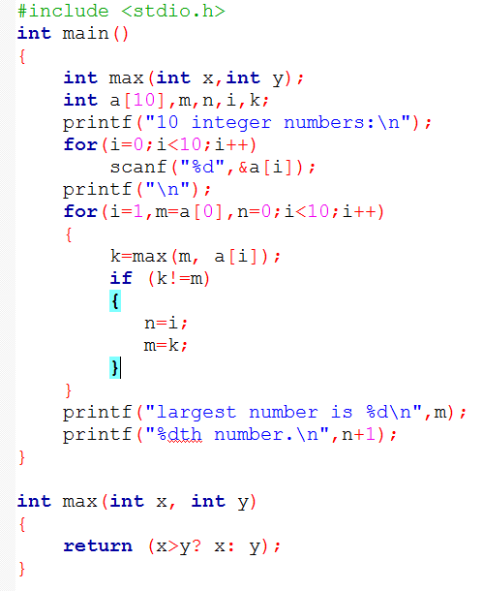


Slide 3
二、数组名作函数参数
除了可以用数组元素作为函数参数外，还可以用数组名作函数参数(包括实参和形参)
用数组元素作实参时，向形参变量传递的是数组元素的值
用数组名作函数实参时，向形参 传递的是数组首元素的地址

Slide 4
【例11】 有两个班级，分别有35名和30名学生，调用一个average函数，分别求这两个班的学生的平均成绩。
解题思路：
需要解决怎样用同一个函数求两个不同长度的数组的平均值的问题
定义average函数时不指定数组的长度，在形参表中增加一个整型变量i
从主函数把数组实际长度从实参传递给形参i
这个i用来在average函数中控制循环的次数
为简化，设两个班的学生数分别为5和10

Slide 5
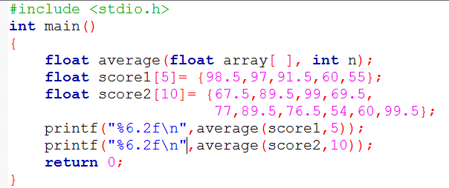

Slide 6
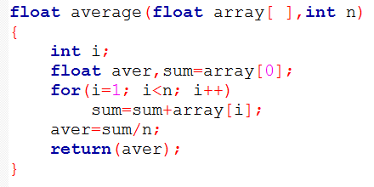
调用形式为average(score1, 5)时
相当于5
相当于score1[0]
相当于score1[i]

Slide 7

调用形式为average(score2, 10)时
相当于10
相当于score2[0]
相当于score2[i]

Slide 8
【例12】用选择法对数组中10个整数按由小到大排序。
解题思路：
所谓选择法就是先将10个数中最小的数与a[0]对换；再将a[1]到a[9]中最小的数与a[1]对换……每比较一轮，找出一个未经排序的数中最小的一个
共比较9轮

Slide 9
a[0] a[1] a[2] a[3] a[4]
3 6 1 9 4
1 6 3 9 4
1 3 6 9 4
1 3 4 9 6
1 3 4 6 9
小到大排序

Slide 10
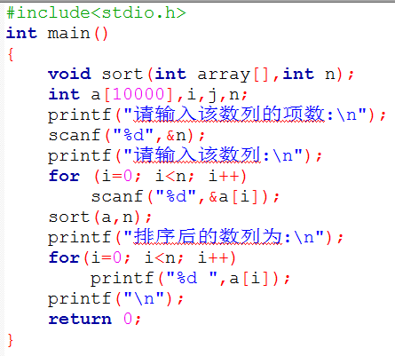

Slide 11
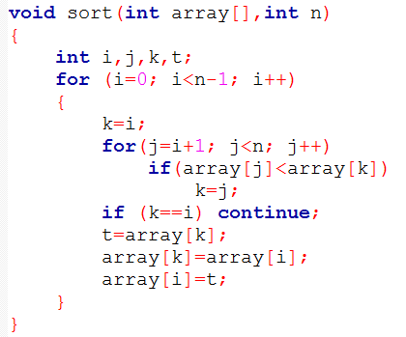
实参数组与形参数组类型应该一致；如果不一致，会有警告，而且结果将出错！（指针类型不同）
在sort[i]~sort[9]中，最小数与sort[i]对换
为什么能在sort函数内改变数组a的内容？
由于传递的是地址，所以形参数组和实参数组共享同一段存储空间。因此，函数中对形参数组元素值的修改，同时也就修改了实参数组的对应元素值！

Slide 12
三、多维数组名作函数参数
【例13】 有一个３×４的矩阵，求所有元素中的最大值。
解题思路：先使变量max的初值等于矩阵中第一个元素的值，然后将矩阵中各个元素的值与max相比，每次比较后都把“大者”存放在max中，全部元素比较完后，max 的值就是所有元素的最大值。

Slide 13
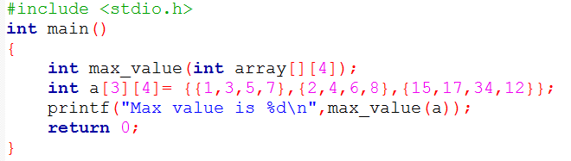
第一维的长度可以省略
第二维长度不能省略且要与形参数组 第二维大小相同
除第一维大小可省略外，应说明其它各维的大小
【原因】数组元素在内存中是按行存放的，并不区分行列，如不指定其各维的大小无法确定数组的规格。

Slide 14
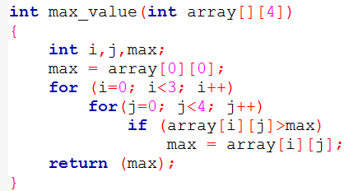
要与实参数组第二维大小相同

Slide 15
§7.8局部变量和全局变量
7.8.1 局部变量
7.8.2 全局变量

Slide 16
变量
变量(variable) ——内存中特定的存储单元，通常用来存放在编写程序时值未知/不能确定的数据。
在程序运行过程中，其值可以改变的量。
通常用来保存输入数据、计算的中间结果和最终结果
每个变量占用若干个连续的字节，所占用的字节数由其数据类型决定
通常，将第一个字节的地址作为变量的地址。
变量三要素
变量名 —— 符号地址
内存中的存储空间
变量值 —— 存放的值
何时分配？何时释放？——生存期 分配在何处？——存储方式
如何存储数据/编码方案？——数据类型
a
变量名
50
变量值
206D
存储单元
程序中哪些模块内可访问 这些变量？——作用域
变量的地址

Slide 17
变量的分类
按数据类型分：整型、实型、字符型等等；
从变量的作用域分：
全局/外部变量、局部变量；
从变量的存储方式、生存期分：
静态、动态两大类；
具体包括自动（auto）、静态（static）、 寄存器（register）和外部（extern）四种；

Slide 18
7.8.1 局部变量
定义变量可能有三种情况：
在函数的开头定义
在函数内的复合语句内定义
在函数的外部定义

Slide 19
7.8.1 局部变量
在一个函数内部定义的变量（包括形参）只在本函数范围内有效
在复合语句内定义的变量只在本复合语句范围内有效
在函数内部或复合语句内部定义的变量称为“局部变量”

Slide 20
float f1( int a)
{ int b,c;
……
}
char f2(int x,int y) 
{ int i,j;
……
}
int main( ) 
{ int m,n;
……
return 0;
}
a、b、c仅在此函数内有效
x、y、i、j仅在此函数内有效
m、n仅在此函数内有效

Slide 21
float f1( int a)
{ int b,c;
……
}
char f2(int x,int y) 
{ int i,j;
……
}
int main( ) 
{ int a,b;
……
return 0;
}
类似于不同班同名学生
a、b也仅在此函数内有效

Slide 22
int main ( )
{ int a,b;
……
{ int c;
c=a+b;
……
}
……
}
a、b仅在此复合语句内有效
c仅在此复合语句内有效

Slide 23
7.8.2全局变量
在函数内定义的变量是局部变量，而在函数之外定义的变量称为外部变量
外部变量=全局变量=全程变量
全局变量可以为本文件中其他函数所共用
有效范围为从定义变量的位置开始到本源文件结束

Slide 24
int p=1,q=5
float f1(int a)
{ int b,c; …… }
char c1,c2;
char f2 (int x, int y)
{ int i,j; …… }
int main ( )
{ int m,n;
……
return 0;
}
p、q、c1、c2为全局变量

Slide 25
int p=1,q=5
float f1(int a)
{ int b,c; …… }
char c1,c2;
char f2 (int x, int y)
{ int i,j; …… }
int main ( )
{ int m,n;
……
return 0;
}
p、q的有效范围
c1、c2的有效范围

Slide 26
7.8.2 全局变量
使用全局变量的优点：增加了函数间数据联系的渠道，减少函数实参与形参的个数，从而减少内存空间以及传递数据时的时间消耗。
若在一个函数中改变了全局变量的值，则就能影响到其它函数。
使用全局变量的缺点：
全局变量在全部执行过程中都占用存储单元。
使用全局变量将降低函数的通用性和可靠性（依赖于其定义所处的环境）。
使用全局变量过多，将导致程序的清晰性降低。
因此，不到必要时尽量避免使用全局变量！

Slide 27
例7.14 有一个一维数组，内放10个学生成绩，写一个函数，当主函数调用此函数后，能求出平均分、最高分和最低分。
解题思路：调用一个函数可以得到一个函数返回值，现在希望通过函数调用能得到3个结果。可以利用全局变量来达到此目的。

Slide 28
#include <stdio.h>
float Max=0,Min=0;
int main()
{ float average(float array[ ],int n);
float ave,score[10]; int i;
printf("Please enter 10 scores:\n");
for(i=0;i<10;i++)
scanf("%f",&score[i]);
ave=average(score,10);
printf("max=%6.2f\nmin=%6.2f\n
average=%6.2f\n",Max,Min,ave);
return 0;
}

Slide 29



float average(float array[ ],int n)
{ int i; float aver,sum=array[0];
Max=Min=array[0];
for(i=1;i<n;i++)
{ if(array[i]>Max) Max=array[i];
else if(array[i]<Min) Min=array[i];
sum=sum+array[i];
}
aver=sum/n;
return(aver);
}

Slide 30
全局变量
main
函数
ave score i
Max
Min
average
函数
aver array n
sum i
建议不必要时不要使用全局变量！
为了便于区别全局变量和局部变量，在C程序设计时，通常将全局变量名的第一个字母用大写表示。

Slide 31

如果在同一个文件中，外部变量与局部变量同名，则在局部变量的作用范围内，外部变量被“屏蔽”，即它不起作用。
就近原则！
例7.15 若外部变量与局部变量同名，分析结果。

Slide 32
#include <stdio.h>
int a=3,b=5;
int main()
{ int max(int a,int b);
int a=8;
printf(“max=%d\n”,max(a,b));
return 0;
}
int max(int a,int b)
{ int c;
c=a>b?a:b;
return(c);
}
b为全局变量
a为局部变量，仅在此函数内有效

Slide 33
#include <stdio.h>
int a=3,b=5;
int main()
{ int max(int a,int b);
int a=8;
printf(“max=%d\n”,max(a,b));
return 0;
}
int max(int a,int b)
{ int c;
c=a>b?a:b;
return(c);
}
a、b为局部变量，仅在此函数内有效
a = 5;

Slide 34
【例】
int x=0,i=0,j=0;
void f1(int i,int j)
{
int x=2;
printf("i=%d,j=%d,x=%d\n",i,j,x);
}
main()
{
int x=1;
printf("i=%d,j=%d,x=%d\n",i,j,x);
{
int i,j;
i=j=5;
f1(i++,++j);
}
printf("i=%d,j=%d,x=%d\n",i,j,x);
}
f1中的 局部变量 i,j,x的 作用范围
全局变量 x,i,j的 作用范围
main中 的局部 变量x的 作用范围
程序块的 局部变量i,j 的作用范围

Slide 35
课堂练习——看程序写结果
int a=3,b=5;
void exchange(int a, int b)
{ int t;
t=a; a=b; b=t;
printf("%d,%d\n", a, b);
}
int main()
{ exchange(a,b);
printf("%d,%d\n",a,b);
return 0;
}
Notes:
14151C期末试卷A
5,3
3,5

Slide 36
7.9变量的存储方式和生存期
7.9.1动态存储方式与静态存储方式
7.9.2 局部变量的存储类别
7.9.3 全局变量的存储类别
7.9.4 存储类别小结

Slide 37
7.9.1 变量的存储类别
从变量值存在的时间(即生存期)观察，可分为：
静态存储方式 —— 指在程序运行期间分配固定的存储空间的方式。
动态存储方式 —— 在程序运行期间根据需要进行动态的分配存储空间的方式。
内存中供用户使用的存储空间的情况：
程序区
用户区
静态存储区
外部变量、静态局部变量(加static的局部变量)
（程序开始执行时分配，直到结束时才释放）
动态存储区
函数的形式参数、自动变量(未加static的局部
变量)、函数调用时的现场保护和返回地址等
（函数调用开始时分配，函数调用一结束就释放）

Slide 38
每一个变量和函数都有两个属性：数据类型和数据的存储类别
数据类型，如整型、浮点型等
存储类别指的是数据在内存中存储的方式(如静态存储和动态存储)
存储类别包括：
自动的auto、静态的static、 寄存器的register、外部的extern
根据变量的存储类别，可以知道变量的作用域和 生存期

Slide 39
7.9.2 变量的存储类别
auto变量 —— 自动变量
函数中的局部变量，即：
函数中的形式参数
在函数中定义的声明为auto的或未专门声明为其它存储类型的变量
复合语句中定义的变量
[存储区域] 动态存储区
[生存期] 在调用该函数/复合语句时分配存储空间，调用一结束就自动释放这些存储空间。
[自动变量的声明] 在函数体/复合语句中：
[auto] 数据类型 变量名
由于程序中大多数变量都是自动变量，因此auto可以省略，不写即隐含地确定为“自动存储类别”。

Slide 40
7.9.2 局部变量的存储类别
int f(int a)
{
auto int b,c=3; 
 ┇
}
可以省略

Slide 41
7.9.2 变量的存储类别
用static声明局部变量 —— 静态局部变量
[存储区域] 静态存储区
[生存期] 在程序开始执行时就分配存储空间，函数调用结束后并不释放，而是仍保留原值，并将其作为下次调用该函数时该变量的初始值，直到程序执行完毕才释放。
[自动变量的声明] 在函数体/复合语句中：
static 数据类型 变量名

Slide 42
例7.16 考察静态局部变量的值。
#include <stdio.h>
int main()
{ int f(int);
int a=2,i;
for(i=0;i<3;i++)
printf(“%d\n”,f(a));
return 0;
}
int f(int a)
{ auto int b=0;
static c=3;
b=b+1;
c=c+1;
return(a+b+c);
}
每调用一次，开辟新a和b，但c不是
调用三次

Slide 43
例7.16 考察静态局部变量的值。
#include <stdio.h>
int main()
{ int f(int);
int a=2,i;
for(i=0;i<3;i++)
printf(“%d\n”,f(a));
return 0;
}
int f(int a)
{ auto int b=0;
static c=3;
b=b+1;
c=c+1;
return(a+b+c);
}
b
c
第一次调用开始
0
3

Slide 44
例7.16 考察静态局部变量的值。
#include <stdio.h>
int main()
{ int f(int);
int a=2,i;
for(i=0;i<3;i++)
printf(“%d\n”,f(a));
return 0;
}
int f(int a)
{ auto int b=0;
static c=3;
b=b+1;
c=c+1;
return(a+b+c);
}
b
c
第一次调用期间
0
1
3
4

Slide 45
例7.16 考察静态局部变量的值。
#include <stdio.h>
int main()
{ int f(int);
int a=2,i;
for(i=0;i<3;i++)
printf(“%d\n”,f(a));
return 0;
}
int f(int a)
{ auto int b=0;
static c=3;
b=b+1;
c=c+1;
return(a+b+c);
}
7
b
c
第一次调用结束
1
4

Slide 46
例7.16 考察静态局部变量的值。
#include <stdio.h>
int main()
{ int f(int);
int a=2,i;
for(i=0;i<3;i++)
printf(“%d\n”,f(a));
return 0;
}
int f(int a)
{ auto int b=0;
static c=3;
b=b+1;
c=c+1;
return(a+b+c);
}
b
c
第二次调用开始
0
4

Slide 47
例7.16 考察静态局部变量的值。
#include <stdio.h>
int main()
{ int f(int);
int a=2,i;
for(i=0;i<3;i++)
printf(“%d\n”,f(a));
return 0;
}
int f(int a)
{ auto int b=0;
static c=3;
b=b+1;
c=c+1;
return(a+b+c);
}
b
c
第二次调用期间
0
1
4
5

Slide 48
例7.16 考察静态局部变量的值。
#include <stdio.h>
int main()
{ int f(int);
int a=2,i;
for(i=0;i<3;i++)
printf(“%d\n”,f(a));
return 0;
}
int f(int a)
{ auto int b=0;
static c=3;
b=b+1;
c=c+1;
return(a+b+c);
}
8
b
c
第二次调用结束
1
5

Slide 49
例7.16 考察静态局部变量的值。
#include <stdio.h>
int main()
{ int f(int);
int a=2,i;
for(i=0;i<3;i++)
printf(“%d\n”,f(a));
return 0;
}
int f(int a)
{ auto int b=0;
static c=3;
b=b+1;
c=c+1;
return(a+b+c);
}
b
c
第三次调用开始
0
5

Slide 50
例7.16 考察静态局部变量的值。
#include <stdio.h>
int main()
{ int f(int);
int a=2,i;
for(i=0;i<3;i++)
printf(“%d\n”,f(a));
return 0;
}
int f(int a)
{ auto int b=0;
static c=3;
b=b+1;
c=c+1;
return(a+b+c);
}
b
c
第三次调用期间
0
1
5
6

Slide 51
例7.16 考察静态局部变量的值。
#include <stdio.h>
int main()
{ int f(int);
int a=2,i;
for(i=0;i<3;i++)
printf(“%d\n”,f(a));
return 0;
}
int f(int a)
{ auto int b=0;
static c=3;
b=b+1;
c=c+1;
return(a+b+c);
}
9
b
c
第三次调用结束
1
6

Slide 52

例7.16 考察静态局部变量的值。
#include <stdio.h>
int main()
{ int f(int);
int a=2,i;
for(i=0;i<3;i++)
printf(“%d\n”,f(a));
return 0;
}
int f(int a)
{ auto int b=0;
static c=3;
b=b+1;
c=c+1;
return(a+b+c);
}
c
6
整个程序结束

Slide 53
例7.16 考察静态局部变量的值。
#include <stdio.h>
int main()
{ int f(int);
int a=2,i;
for(i=0;i<3;i++)
printf(“%d\n”,f(a));
return 0;
}
在函数调用时赋初值
int f(int a)
{ auto int b=0;
static c=3;
b=b+1;
c=c+1;
return(a+b+c);
}
在程序一开始时 赋初值

Slide 54
例7.16 考察静态局部变量的值。
#include <stdio.h>
int main()
{ int f(int);
int a=2,i;
for(i=0;i<3;i++)
printf(“%d\n”,f(a));
return 0;
}
若不赋初值，不确定
int f(int a)
{ auto int b=0;
static c=3;
b=b+1;
c=c+1;
return(a+b+c);
}
若不赋初值，是0

Slide 55
例7.16 考察静态局部变量的值。
#include <stdio.h>
int main()
{ int f(int);
int a=2,i;
for(i=0;i<3;i++)
printf(“%d\n”,f(a));
return 0;
}
int f(int a)
{ auto int b=0;
static c=3;
b=b+1;
c=c+1;
return(a+b+c);
}
仅在本函数内有效

Slide 56
7.9.2 变量的存储类别
对静态局部变量是在程序一开始执行时就赋初值的，且只赋初值一次。以后每次调用函数时不再重新赋初值而只是保留上次函数调用结束时的值。
在定义局部变量时如果不赋初值，对于静态局部变量将自动被赋0，而自动变量则取一个不确定的值。
静态局部变量在其它函数中是不可见的。
主要应用：保留上次计算结果，减少重复计算
缺点：占用内存、降低程序可读性

Slide 57
例7.17 输出1到5的阶乘值。
解题思路：可以编一个函数用来进行连乘，如第1次调用时进行1乘1，第2次调用时再乘以2，第3次调用时再乘以3，依此规律进行下去。

Slide 58

若非必要，不要多用静态局部变量
#include <stdio.h>
int main()
{ int fac(int n);
int i;
for(i=1;i<=5;i++)
printf(“%d!=%d\n”,i,fac(i));
return 0;
}
int fac(int n)
{ static int f=1;
f=f*n;
return(f);
}
这是一个反例！

Slide 59
7.9.2 变量的存储类别
register变量——寄存器变量
一般，变量的值是放在内存中的，这些变量值的存取需要在内存与CPU间交换数据。如果一些变量使用频繁，则为存取变量的值将花费不少时间。
为了提高执行效率，C语言允许将局部变量的值放在CPU中的寄存器中。这种变量叫做“寄存器变量”，用关键字register作声明。
只有局部自动变量和形式参数可以作为寄存器变量，其他（如全局变量、局部静态变量）不行。
寄存器变量对寄存器的使用也是动态的。
一个计算机系统中的寄存器数目是有限的，不能定义任意多个寄存器变量。
现有的优化编译系统能够制动识别使用频繁的变量，并将其自动放在寄存器中，因而无需人为指定。

Slide 60
7.9.3 全局变量的存储类别
全局变量都是存放在静态存储区中的。因此它们的生存期是固定的，存在于程序的整个运行过程
一般来说，外部变量是在函数的外部定义的全局变量，它的作用域是从变量的定义处开始，到本程序文件的末尾。在此作用域内，全局变量可以为程序中各个函数所引用。

Slide 61
1. 在一个文件内扩展外部变量的作用域
外部变量有效的作用范围只限于定义处到本文件结束。
如果在定义点之前的函数想引用某外部变量，在引用之前用关键字extern对该变量作“外部变量声明”，则可以从“声明”处起，合法地使用该外部变量
用extern声明外部变量时，类型名可以省略。

Slide 62
例7.18 调用函数，求3个整数中的大者。
解题思路：用extern声明外部变量，扩展外部变量在程序文件中的作用域。

Slide 63
#include <stdio.h>
int main()
{ int max( );
extern int A,B,C;
scanf(“%d %d %d”,&A,&B,&C);
printf("max is %d\n",max());
return 0;
}
int A ,B ,C;
int max( )
{ int m;
m=A>B?A:B;
if (C>m) m=C;
return(m);
}

Slide 64
2. 将外部变量的作用域扩展到其他文件
如果一个程序包含两个文件，在两个文件中都要用到同一个外部变量Num，不能分别在两个文件中各自定义一个外部变量Num
应在任一个文件中定义外部变量Num，而在另一文件中用extern对Num作“外部变量声明”
在编译和连接时，系统会由此知道Num有“外部链接”，可以从别处找到已定义的外部变量Num，并将在另一文件中定义的外部变量num的作用域扩展到本文件

Slide 65
例7.19 给定b的值，输入a和ｍ，求a*b和a^{m}的值。
解题思路：
分别编写两个文件模块，其中文件file1包含主函数，另一个文件file2包含求a^{m}的函数。
在file1文件中定义外部变量A，在file2中用extern声明外部变量A，把A的作用域扩展到file2文件。

Slide 66
文件file1.c：
#include <stdio.h>
int A;
int main()
{ int power(int);
int b=3,c,d,m; scanf("%d,%d",&A,&m);
c=A*b;
printf("%d*%d=%d\n",A,b,c);
d=power(m);
printf("%d**%d=%d\n",A,m,d);
return 0;
}

Slide 67

编译和运行包括多个文件的程序。
文件file2.c：
extern A;
int power(int n)
{ int i,y=1;
for(i=1;i<=n;i++)
y*=A;
return(y);
}

Slide 68
如何运行一个多文件的程序
用VC等集成环境
建立项目文件（*.prj）
用命令行方式
DOS下的tlink命令
用#include预处命令
实质上，是将多个文件拼合成一个文件

Slide 69
这样使用全局变量时应当十分慎重，因为若在一个文件的函数中改变了该全局变量的值，将会影响其他文件中相关函数的执行结果。
系统如何区分extern的这两种用法？
当编译遇到extern时，先在本文件中找外部变量的定义，如果找到，就在本文件中扩展作用域。
如果找不到，就在连接时到其它文件中找外部变量的定义，如果找到，就将作用域扩展到本文件。
如果找不到，按出错处理。

Slide 70
3.将外部变量的作用域限制在本文件中
有时在程序设计中希望某些外部变量只限于被本文件引用。这时可以在定义外部变量时加一个static声明。
只能用于本文件
本文件仍然不能用
file2.c
extern A;
void fun (int n)
{ ……
A=A*n;
……
}
file1.c
static int A;
int main ( )
{
……
}

Slide 71
这种加上static声明、只能用于本文件的外部变量称为静态外部变量。
优点：有利于模块化，避免被其它文件误用。
说明:
不要误认为对外部变量加static声明后才采取静态存储方式，而不加static的是采取动态存储
声明局部变量的存储类型和声明全局变量的存储类型的含义是不同的
对于局部变量来说，声明存储类型的作用是指定变量存储的区域以及由此产生的生存期的问题，而对于全局变量来说，声明存储类型的作用是变量作用域的扩展问题

Slide 72
用static 声明一个变量的作用是：
(1) 对局部变量用static声明，把它分配在静态存储区，该变量在整个程序执行期间不释放，其所分配的空间始终存在。
(2) 对全局变量用static声明，则该变量的作用域只限于本文件模块(即被声明的文件中)。
【注意】用auto、register、static声明变量时，是在定义变量的基础上加上这些关键字，而不能单独使用。
下面用法不对：
int a;
static a; //编译时会被认为“重新定义”。

Slide 73
7.9.4 存储类别小结
静态局部整型变量或静态外部整型变量
对一个数据的定义，需要指定两种属性：
数据类型和存储类别，分别使用两个关键字
例如：
static int a;
auto char c;
register int d;
可以用extern声明已定义的外部变量
例如： extern b;
自动变量，在函数内定义
寄存器变量，在函数内定义
将已定义的外部变量b的作用域扩展至此

Slide 74
（1）从作用域角度分，有局部变量和全局变量。它们采用的存储类别如下：
自动变量
局部变量
静态局部变量
寄存器变量
按作用域角度分
静态外部变量
全局变量
外部变量
形式参数可以定义为自动变量或寄存器变量

Slide 75
（2）从变量存在的时间区分,有动态存储和静态存储两种类型。静态存储是程序整个运行时间都存在,而动态存储则是在调用函数时临时分配单元
自动变量
动态存储
寄存器变量
形式参数
按生存期分
静态局部变量
静态存储
静态外部变量
外部变量

Slide 76
（3）从变量值存放的位置来区分,可分为:
静态局部变量
内存中静态存储区
静态外部变量
按变量值存放的位置分
外部变量
内存中动态存储区
自动变量和形式参数
CPU中的寄存器
寄存器变量

Slide 77
(４) 关于作用域和生存期的概念
对一个变量的属性可以从两个方面分析：
作用域：如果一个变量在某个文件或函数范围内是有效的，就称该范围为该变量的作用域
生存期：如果一个变量值在某一时刻是存在的，则认为这一时刻属于该变量的生存期
作用域是从空间的角度，生存期是从时间的角度
二者有联系但不是同一回事

Slide 78
文件file1.c
int a;
int main( )
{ …f2( );…f1( );… }
void f1( )
{ auto int b;
… f2( );
…
}
void f2( )
{ static int c;
……
}
a的作用域
b的作用域
c的作用域

Slide 79
程序执行过程
main
f2
main
f1
f2
f1
main
a生存期
b生存期
c生存期

Slide 80
各种类型变量的作用域和存在性的情况
变量存储类别 | 函 数 内 |  | 函 数 外
 | 作用域 | 存在性 | 作用域 | 存在性
自动变量和寄存器变量 | ∨ | ∨ | ╳ | ╳
静态局部变量 | ∨ | ∨ | ╳ | ∨
静态外部变量 | ∨ | ∨ | ∨(只限本文件) | ∨
外部变量 | ∨ | ∨ | ∨ | ∨

Slide 81
(5) static对局部变量和全局变量的作用不同
局部变量使变量由动态存储方式改变为静态存储方式
全局变量使变量局部化(局部于本文件)，但仍为静态存储方式
从作用域角度看，凡有static声明的，其作用域都是局限的，或者是局限于本函数内(静态局部变量)，或者局限于本文件内(静态外部变量)

Slide 82
7.10 关于变量的声明和定义
函数的定义和声明的区别明显：
函数的声明是函数的原型，放在声明部分中；
函数的定义是函数本身，是独立的一个模块，不在声明部分中；
变量的定义和声明关系稍微复杂了一些。
在声明部分出现的变量一种是需要建立存储空间的，称为定义性声明，或定义。而另一种是不需要建立存储空间的，称为引用性声明。（广义）
通常，把建立存储空间的声明称为定义，而把不需要建立存储空间的声明称为声明（狭义）。
外部变量只能定义一次，而声明可以有多次。

Slide 83
7.11 内部函数和外部函数
7.11.1 内部函数
7.11.2 外部函数

Slide 84
7.11.1 内部函数
如果一个函数只能被本文件中其他函数所调用，它称为内部函数（静态函数）。
在定义内部函数时，在函数名和函数类型的前面加static，即:
static 类型名 函数名(形参表)
不同文件中即使有同名的内部函数也互不干扰。
通常把只能由本文件使用的函数和外部变量放在文件的开头，前面都冠以static使之局部化，其他文件不能引用，提高了程序的可靠性。

Slide 85
7.11.2 外部函数
如果在定义函数时，在函数首部的最左端加关键字extern，则此函数是外部函数，可供其他文件调用。
如函数首部可以为
extern int fun (int a, int b)
如果在定义函数时省略extern，则默认为外部函数。
在需要调用外部函数的地方，用extern声明（即在函数原型基础上前加extern）所用的函数是外部函数。C语言允许省略extern，即只需使用函数原型。

Slide 86
【例7.20】 有一个字符串，内有若干个字符，今输入一个字符，要求程序将字符串中该字符删去。用外部函数实现。
解题思路：
分别定义3个函数用来输入字符串、删除字符、输出字符串
按题目要求把以上3个函数分别放在3个文件中。main函数在另一文件中，main函数调用以上3个函数，实现题目的要求

Slide 87
删除空格的思路
非空
非空
非空
空
非空
结束
非空
非空
空
非空
非空
1
2
i=0
4
10
5
6
7
8
3
9
I |  | a | m |  | h | a | p | p | y | \0 | ……
I
I |  | a | m |  | h | a | p | p | y | \0 | ……
a
m
h
a
p
p
y
\0
j=0
1
2
3
4
5
6
7
8
\0

Slide 88
file1（文件1）
#include <stdio.h>
int main()
{ extern void enter_string(char str[]);
extern void delete_string(char str[],
char ch);
extern void print_string(char str[]);
char c, str[80];
enter_string(str);
scanf(“%c”, &c);
delete_string(str, c);
print_string(str);
return 0;
}
声明在本函数中将要调用的已在其他文件中定义的3个函数

Slide 89
void enter_string(char str[80])
{ gets(str); }
void delete_string(char str[],char ch)
{ int i,j;
for(i=j=0;str[i]!='\0';i++)
if(str[i]!=ch) str[j++]=str[i];
str[j]='\0';
}
void print_string(char str[])
{ printf("%s\n",str); }
file2（文件2）
file3（文件3）
file4（文件4）

Slide 90
【补充】 “文件包含”处理
所谓“文件包含”处理是指一个源文件可以将另外一个源文件的全部内容包含进来，即将另外的文件包含到本文件之中。
[一般形式] #include “文件名” 或 #include <文件名>
必须是一个完整的文件名（扩展名不可省略），可以包含路径
file1.c
file2.c
#include “file2.c”
B
B
A
在编译时，文件及被其包含的所有文件将作为一个整体被编译，得到一个目标（.obj）文件。

Slide 91
【补充】 “文件包含”处理（2）
文件包含使同一文件可供多个程序共享，可以节省程序员很多重复劳动。
当需要修改这些公用量/函数时，也不必逐一修改各个文件，只需修改这个公用文件即可。
在编译时，文件及被其包含的所有文件将作为一个整体被编译，得到一个目标（.obj）文件。
文件中使用被包含文件中的全局变量、函数时，无需再用extern声明。
被包含文件修改后，凡包含此文件的所有文件都要重新编译。
通常，我们将文件头部的一些信息放在称为“标题文件”或“头文件”的文件中，常以“.h”为后缀。这些信息主要是函数原型、宏定义、全局变量定义和后面要介绍的结构体类型定义。

Slide 92
【补充】“文件包含”处理（3）
【说明】
一个#include命令只能指定一个被包含文件，如果要包含ｎ个文件，要用ｎ个#include命令。
两种包含形式#include “文件名”与#include <文件名>的差别在于搜索路径：
尖括号指示预处理程序到C库函数头文件所在的目录中搜索；（标准方式）
双引号则指示预处理程序先在用户当前目录中查找，找不到时才按标准方式查找。

Slide 93
【补充】 文件包含（4）
【说明】
在一个被包含文件中又可以包含另一个被包含文件，即文件包含是可以嵌套的（<=8层）。
【例】 文件1包含文件2，而文件2中要用到文件3的内容：
方法一：
file1.c
file2.c
file3.c
#include “file2.c”
…
#include “file3.c”
…
(不包含#include
命令)
…
方法二：
file1.c
file2.c
file3.c
#include “file3.c”
#include “file2.c”
…
(不包含#include
命令)
…
(不包含#include
命令)
…

Slide 94
作业：
1）P218 7.4，7.7
2）补充题（见下页）

Slide 95
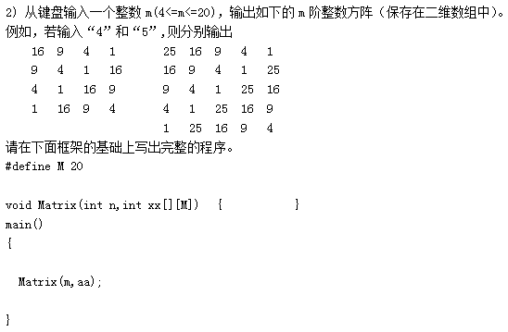
（输出在main中实现）

